Slide 1
Ciclo 6
Aula 1: Aritmética
Conteúdos:
Aplicações de congruências;
Aritmética Modular.

Slide 2
TEXTO BÁSICO: Seções 4.5 e 4.6 da Apostila 1 da OBMEP, “Iniciação à Aritmética”, A. Hefez.
Vídeoaulas do Portal da Matemática:
Tópicos Adicionais: Módulo: “Aritmética dos Restos”
http://matematica.obmep.org.br/index.php/modulo/ver?modulo=63
• Vídeoaulas: “Tabelas de multiplicação da Aritmética Modular”, “Existência de inverso mod n”, “Unicidade da classe inversa”, “Pode 10000 ser escrito como a soma de dois cubos perfeitos?”, “Problemas com Congruências 1”, “Problemas com Congruências 2”, “Problemas com Congruências 3” e “Problemas com Congruências 4”.

Slide 3
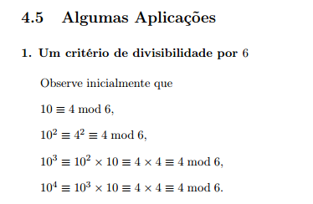

Slide 4
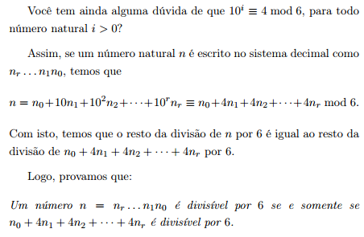

Slide 6
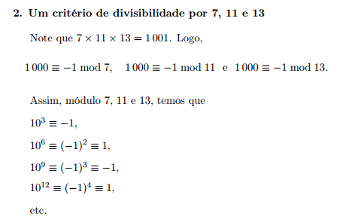

Slide 7
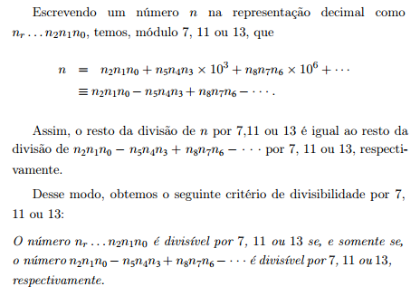

Slide 9
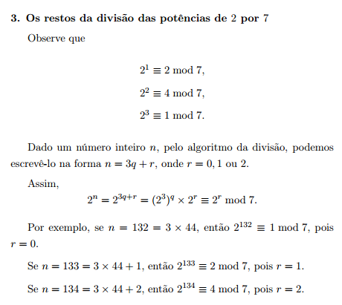

Slide 13
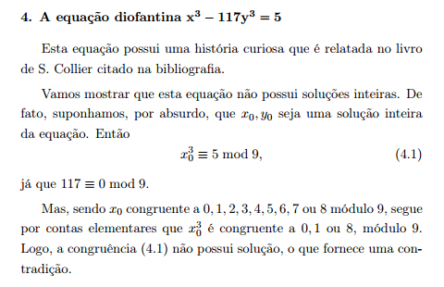

Slide 14
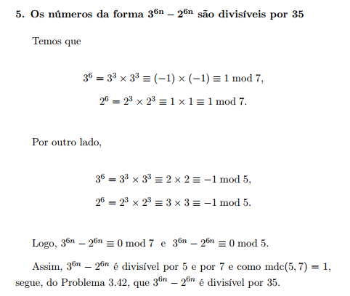

Slide 16
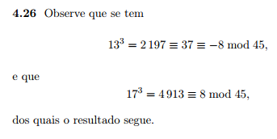

Slide 17
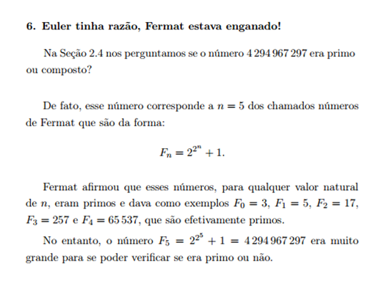

Slide 18
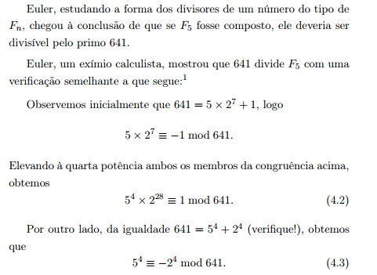

Slide 19
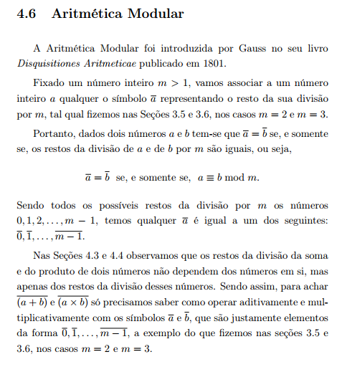

Slide 20
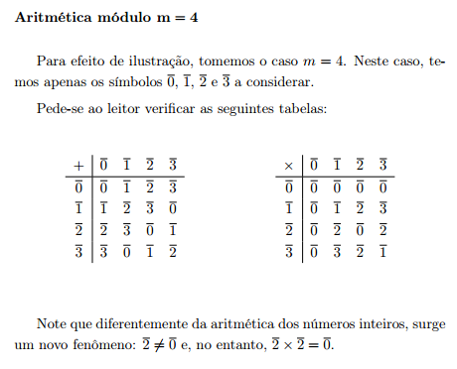

Slide 22
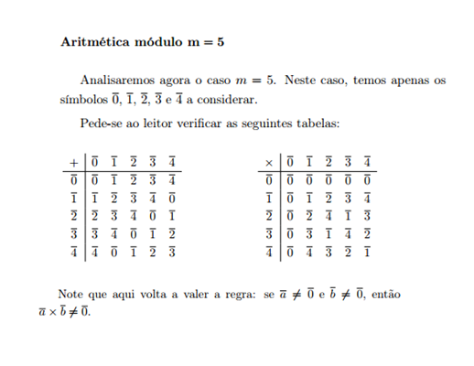

Slide 24
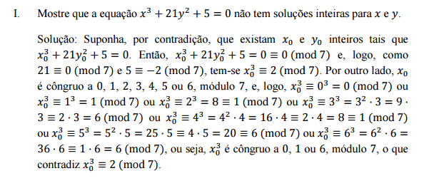

Slide 25
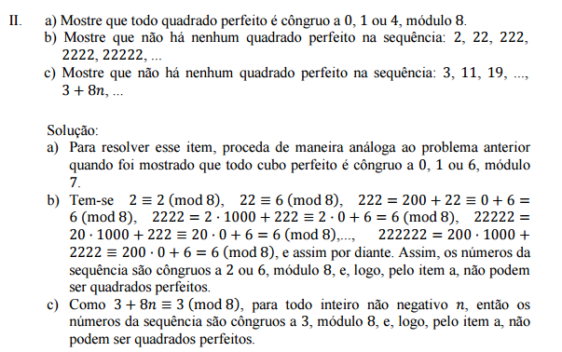

Slide 26
